Slide 1
CC3201-1 Bases de Datos Otoño 2017 Clase 4: Cálculo Relacional & SQL (I)
Aidan Hogan
aidhog@gmail.com

Slide 2
Resumen de los contenidos anteriores

Slide 3
El Álgebra Relacional

Slide 4
Formalizando demasiadas preguntas
Y ¿marcas de vino que tienen un vino de cada origen de vinos?
¿Se necesita un operador nuevo aquí?
Una tarea.

Slide 5
La intuición: los pares que no existen
¿Cómo se pueden computar los pares que no existen?

Slide 6
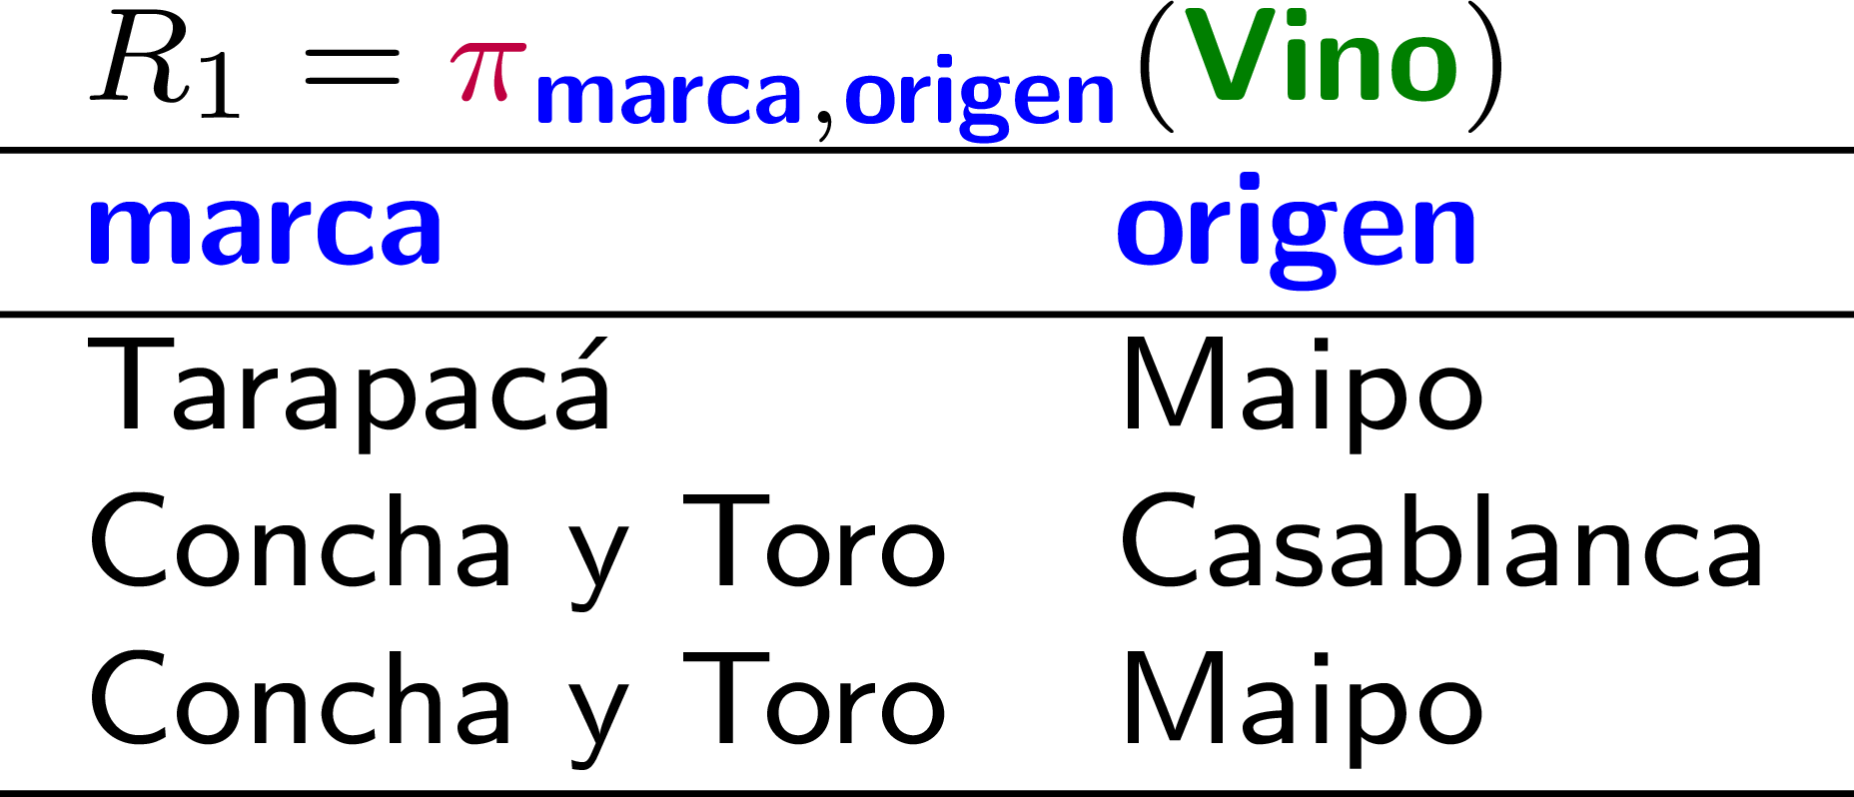
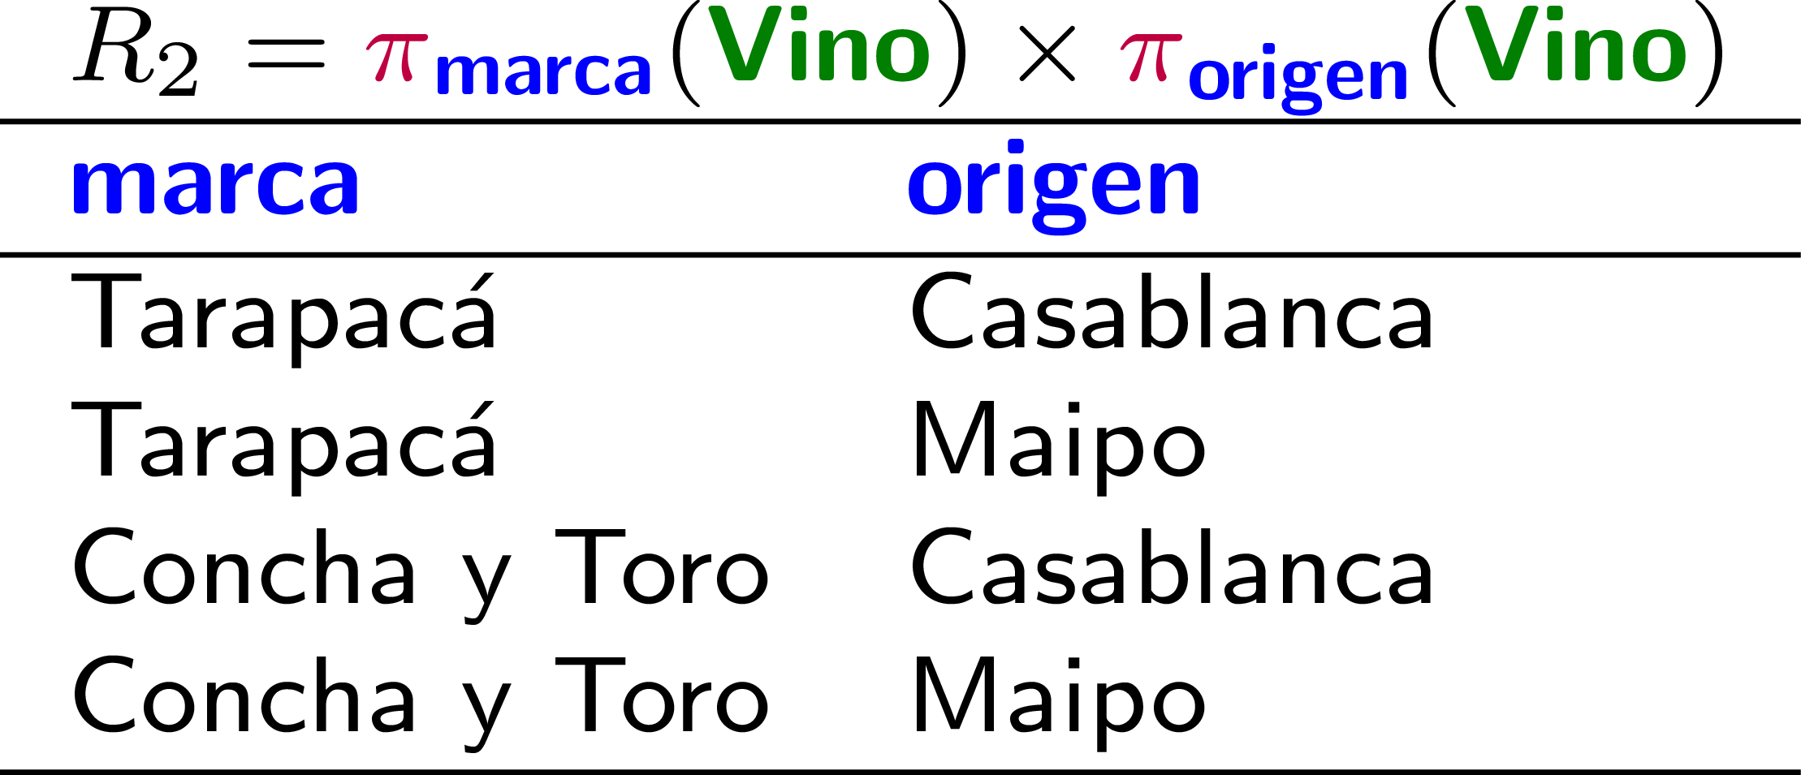
La solución completa …

Slide 7
División (una abreviatura)
¿Cuáles marcas de vino tienen un vino de cada región de vinos?

Slide 8
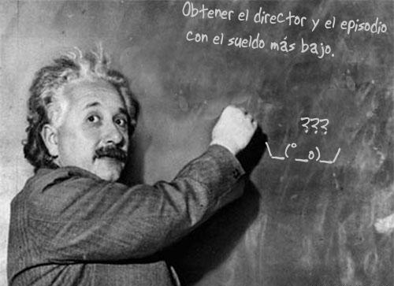
Lab 3 …

Slide 9
EL CÁLCULO RELACIONAL
(En breve)
Capítulo 4.3 | Ramakrishnan / Gehrke

Slide 10
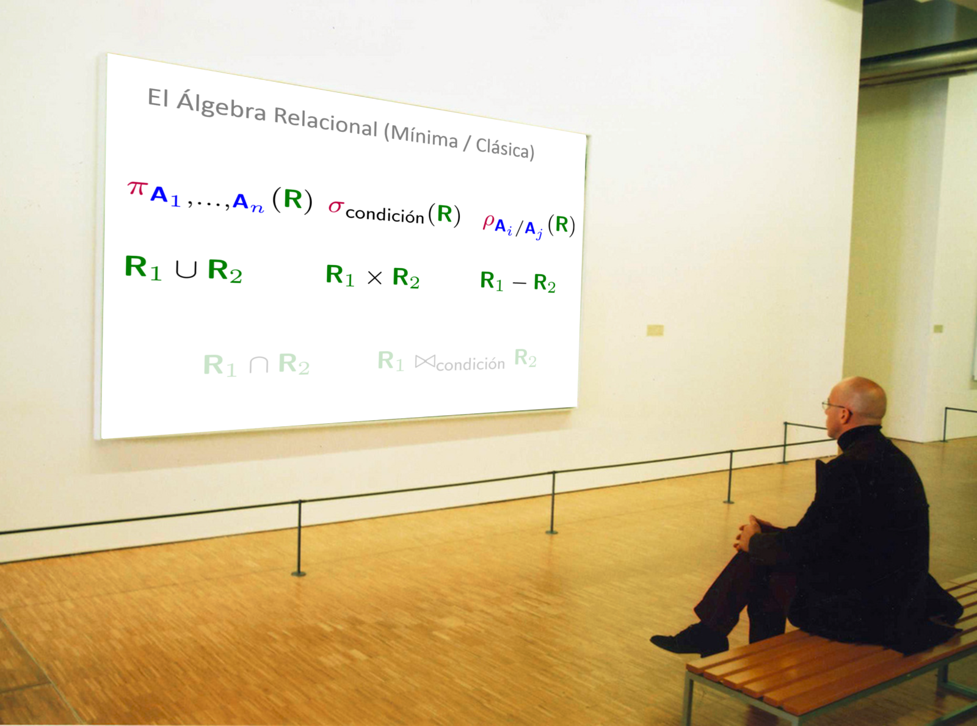
¿hay otra forma de formalizar consultas?

Slide 11
El Cálculo Relacional: Tuplas
¿Cuáles cervezas hay?

Slide 12
El Cálculo Relacional: Selección
¿Cuáles cervezas de la marca “Austral” hay?

Slide 13
El Cálculo Relacional: Selección (>, ∧, etc.)
¿Cuáles ales son
más fuertes que 4,8?

Slide 14
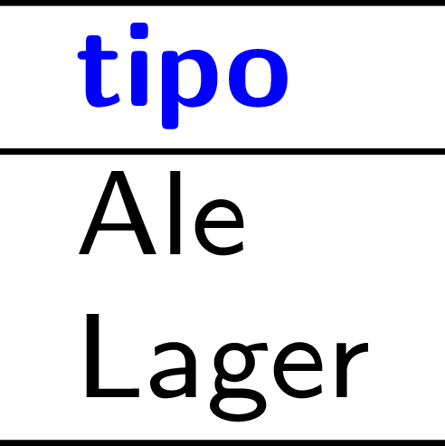
El Cálculo Relacional: Proyección
Un paso atrás …
¿Cuáles tipos de cerveza hay?

Slide 15
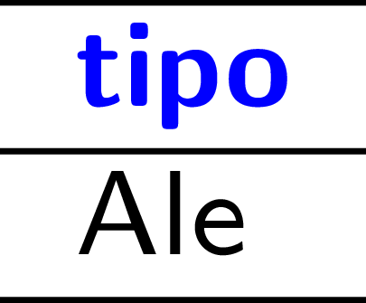
El Cálculo Relacional: Selección + Proyección
Y ¿cuáles tipos tienen una cerveza más fuerte que 4,8?

Slide 16
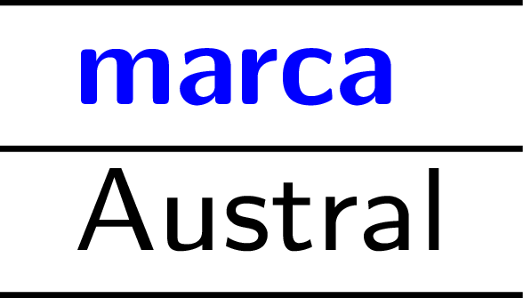
El Cálculo Relacional: Selección + Proyección + Intersección
Estoy curioso ¿cuáles marcas de cerveza tienen un ale y un lager?

Slide 17
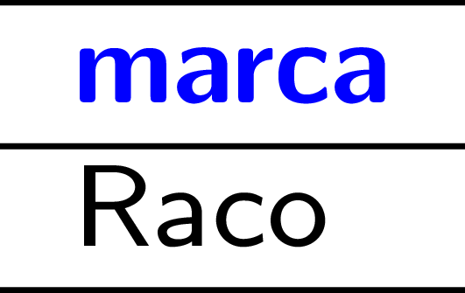
El Cálculo Relacional: Selección + Proyección + Diferencia
Y ¿cuáles marcas de cervezas tienen un ale pero no un lager?

Slide 18
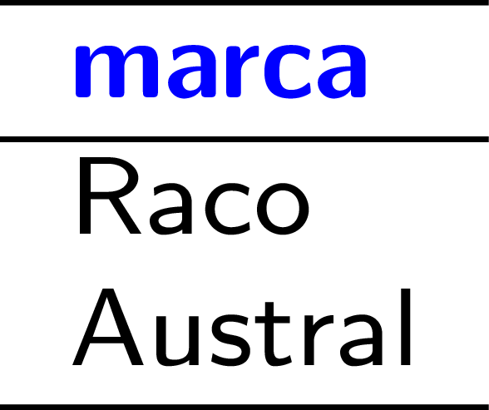
El Cálculo Relacional: Selección + Proyección + Unión
Y ¿cuáles marcas de cervezas tienen un ale o un lager?
¿En el cálculo?

Slide 19
El Cálculo Relacional: Selección + Proyección + Unión
Y ¿cuáles marcas de cervezas tienen un ale o un lager?

Slide 20
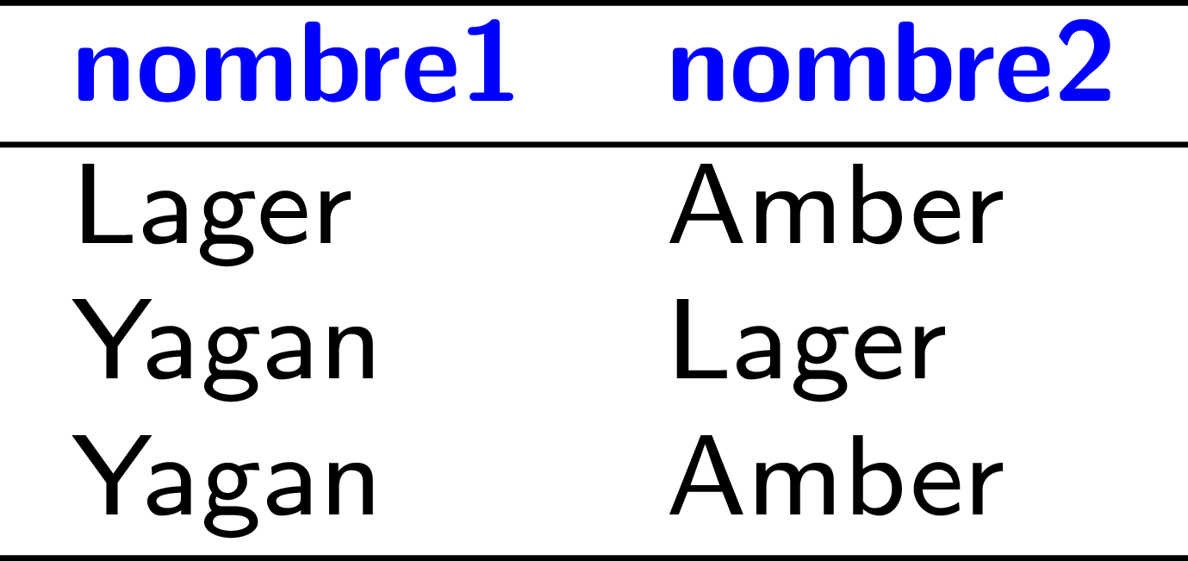
El Cálculo Relacional: Join
¿Cuáles son los pares de nombres de cervezas donde la primera cerveza sea más fuerte que la segunda?

Slide 21
El Cálculo Relacional: División
¿Cuáles marcas de vino que tienen un vino de cada origen de vinos?
¿En el cálculo?

Slide 22
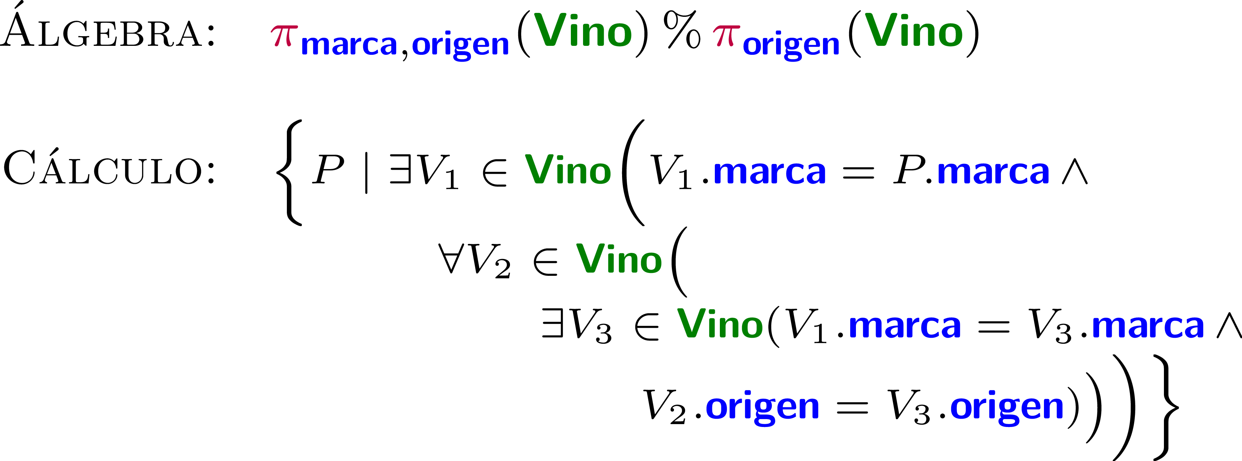
El Cálculo Relacional: División
¿Cuáles marcas de vino tienen un vino de cada región de vinos?

Slide 23
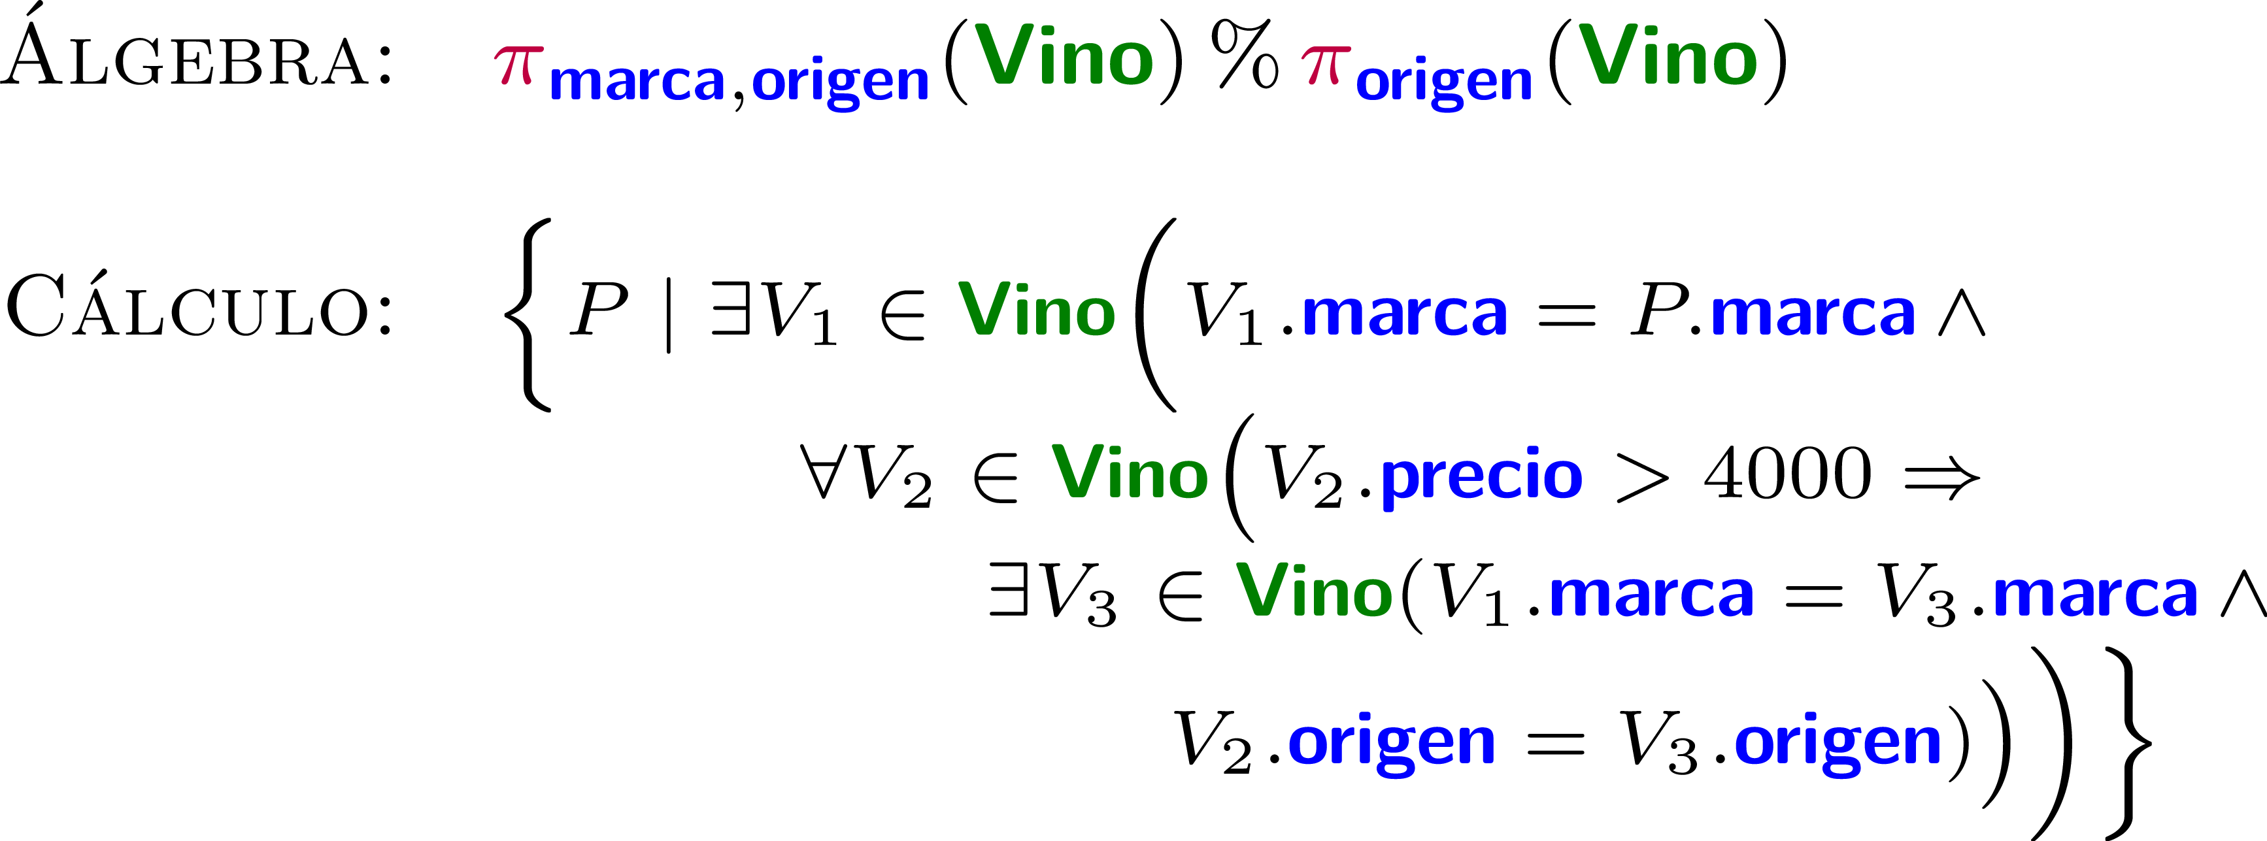
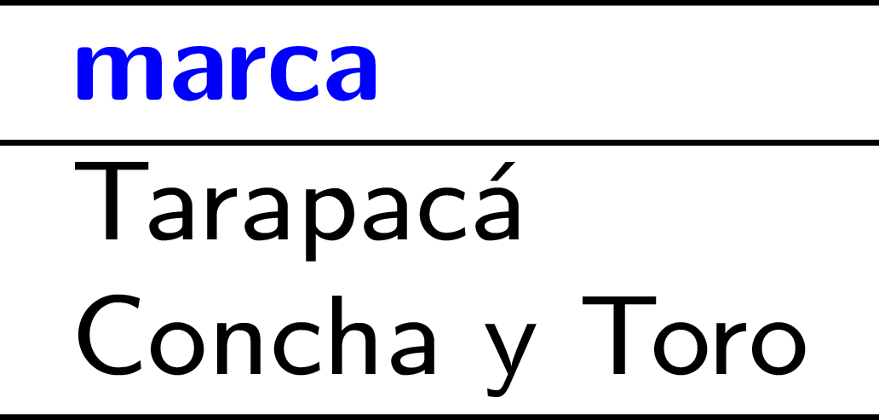
El Cálculo Relacional: División
¿Cuáles marcas de vino tienen un vino de cada región de vinos con un precio mayor que 4000?

Slide 24
El Cálculo Relacional (de tuplas)
Fórmulas atómicas:
Una fórmula puede ser
Una fórmula atómica o
Sean (recursivamente) p y q formulas:
¿Se necesitan todos estos operadores?

Slide 25
El Cálculo Relacional: División
¿Cuáles marcas de vino tienen un vino de cada región de vinos con un precio mayor que 4000?
¿Sin ?
…

Slide 26
El Cálculo Relacional: División
¿Cuáles marcas de vino tienen un vino de cada región de vinos con un precio mayor que 4000?
equivalente a

Slide 27
Consultas (no) seguras
Sintácticamente correcta pero …
Pide todas las tuplas que no estén en Cerveza (pero que satisfagan el esquema de Cerveza)
¡Puede ser infinito! (“No segura”)
Una definición aproximada
Una consulta es segura si puede generar
todas las soluciones considerando solo las
constantes en los datos y la consulta.

Slide 28
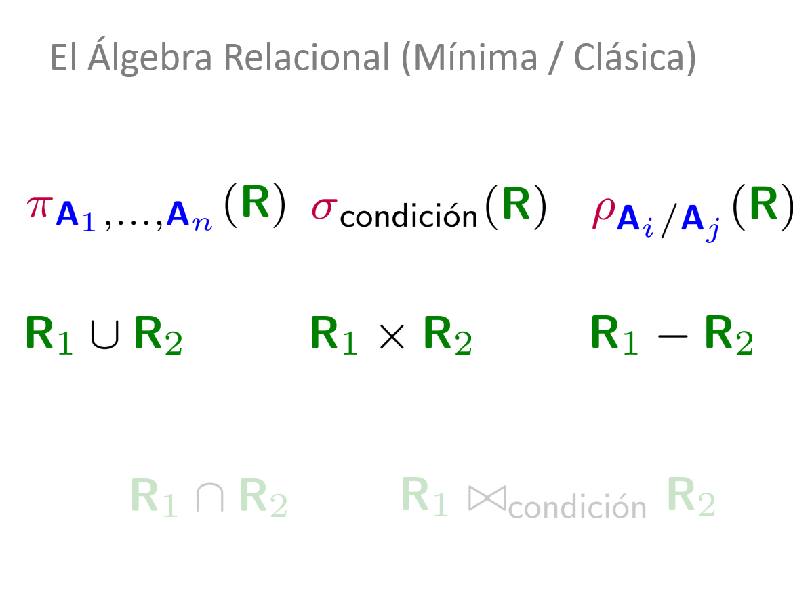
El álgebra versus el cálculo (seguro)
… tienen la misma expresividad.

Slide 29
El álgebra versus el cálculo (seguro)
¿Qué piensan ustedes?
¿Cuál es mejor … el álgebra o el cálculo?
… tienen la misma expresividad.

Slide 30
STRUCTURED QUERY LANGUAGE (SQL)
El lenguaje estructurado de consulta
Capítulo 5 Database Management Systems,
Ramakrishnan / Gehrke (Third Edition)

Slide 31
El álgebra y el cálculo
… ¿cómo se pueden expresar estos lenguajes matemáticos en un lenguaje computacional?

Slide 32
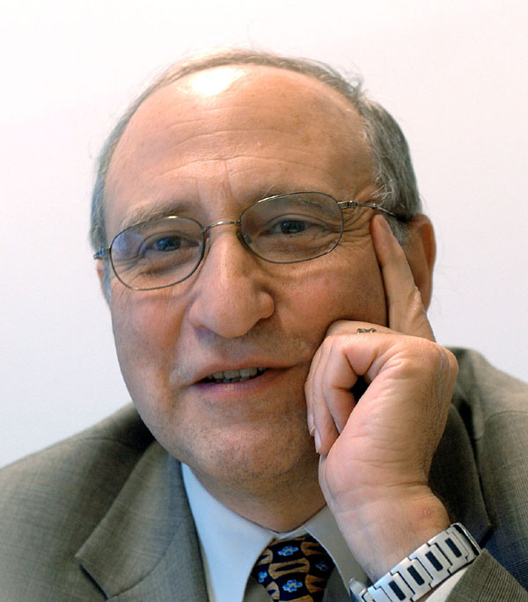
Los inicios de SQL …
Conceptualizado por
Donald Chamberlin (IBM) y Raymond F. Boyce (IBM)
en 1974

Slide 33
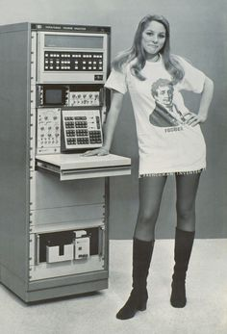
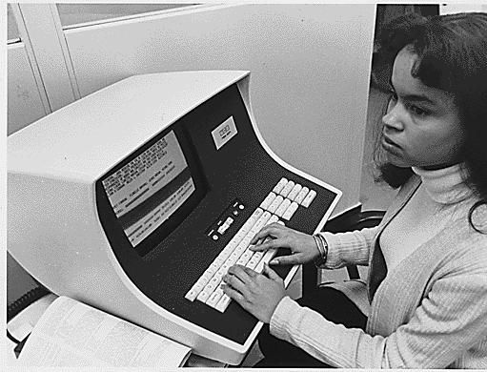
1974 …

Slide 34
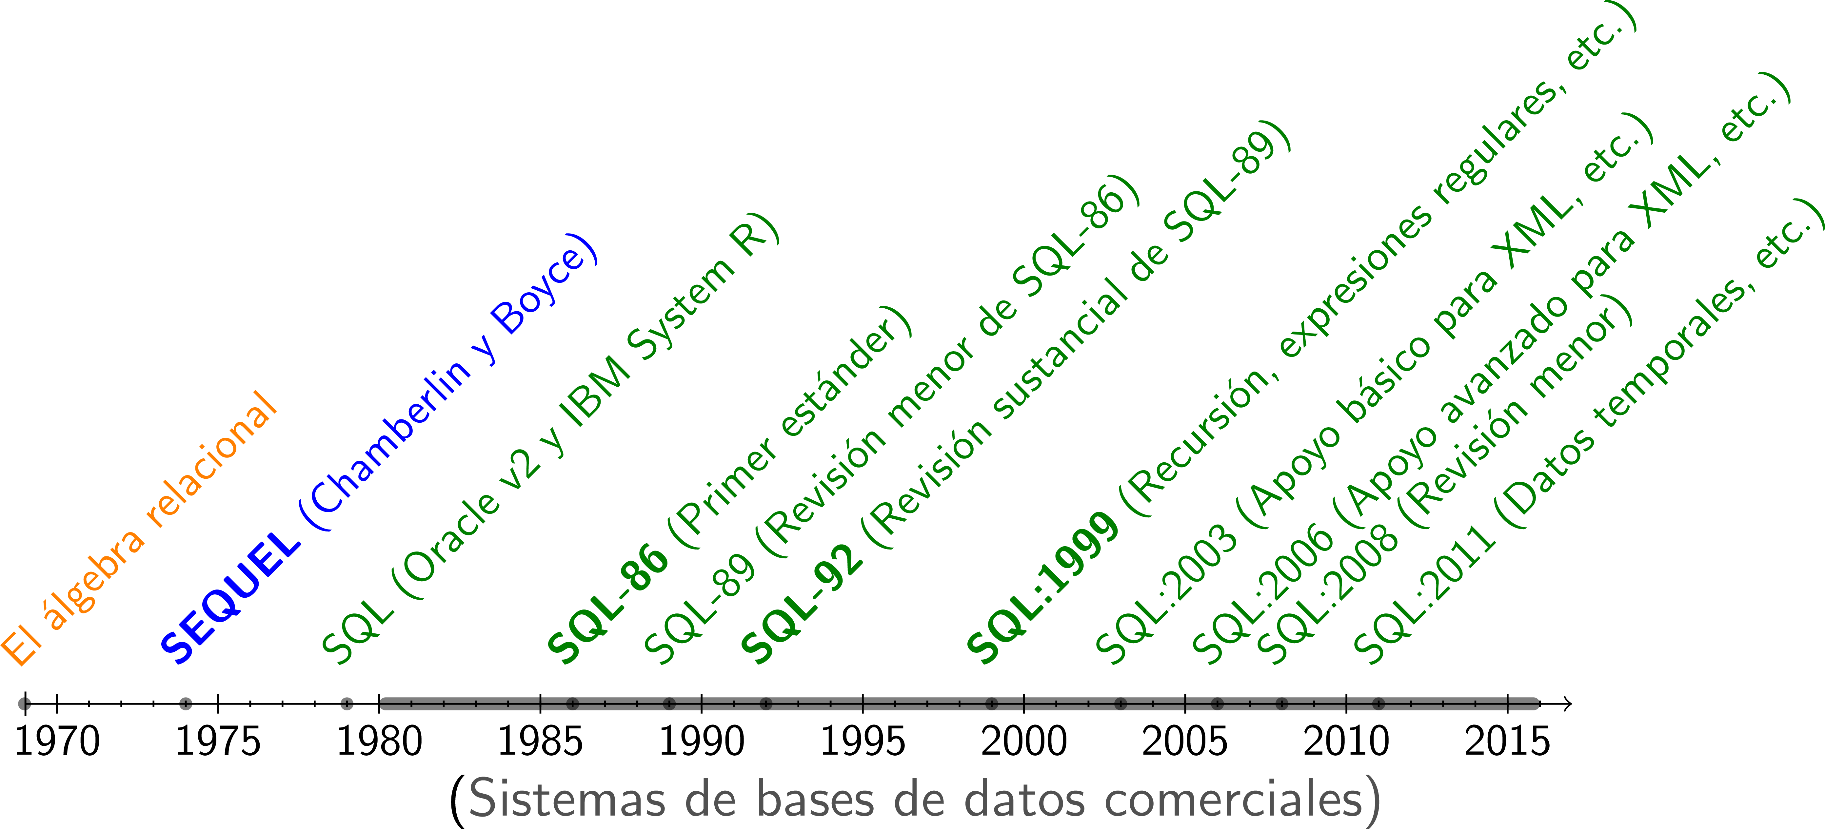
La evolución de SQL

Slide 35
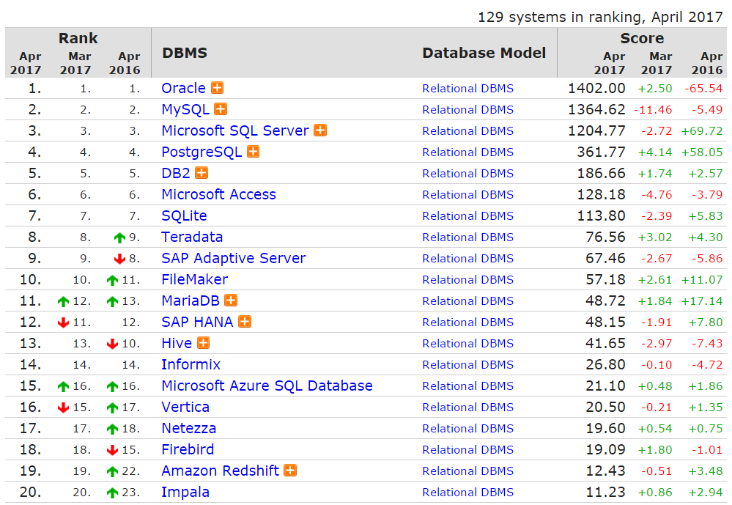
Sistemas de bases de datos (con SQL)
¡Varios sistemas pueden tener varias interpretaciones del estándar de SQL!
Pero normalmente el “core” de SQL es compatible en los sistemas más populares.
http://db-engines.com/en/ranking/relational+dbms

Slide 36
SQL en alto nivel
Lenguaje de Manipulación de Datos (LMD)
o DML: Data Manipulation Language en inglés
Actualizar filas, consultar tablas, etc.
Lenguaje de Definición de Datos (LDD)
o DDL: Data Definition Language en inglés
Crear y definir tablas
Disparadores (triggers), transacciones, seguridad, SQL dinámico, etcétera

Slide 37
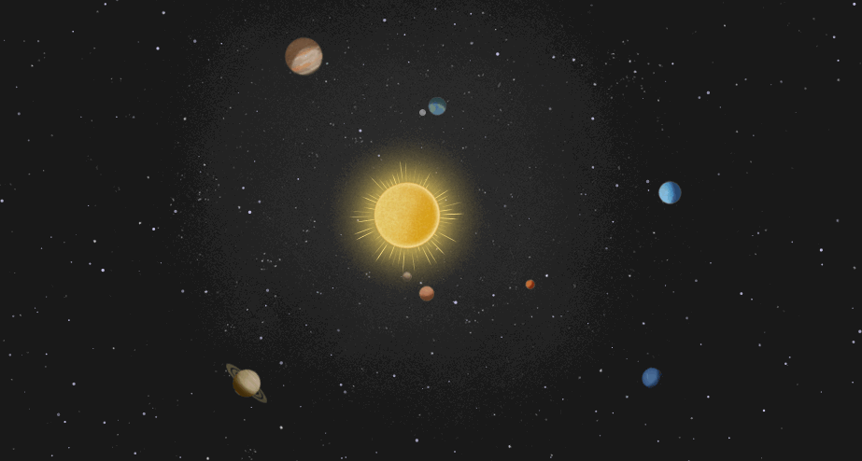
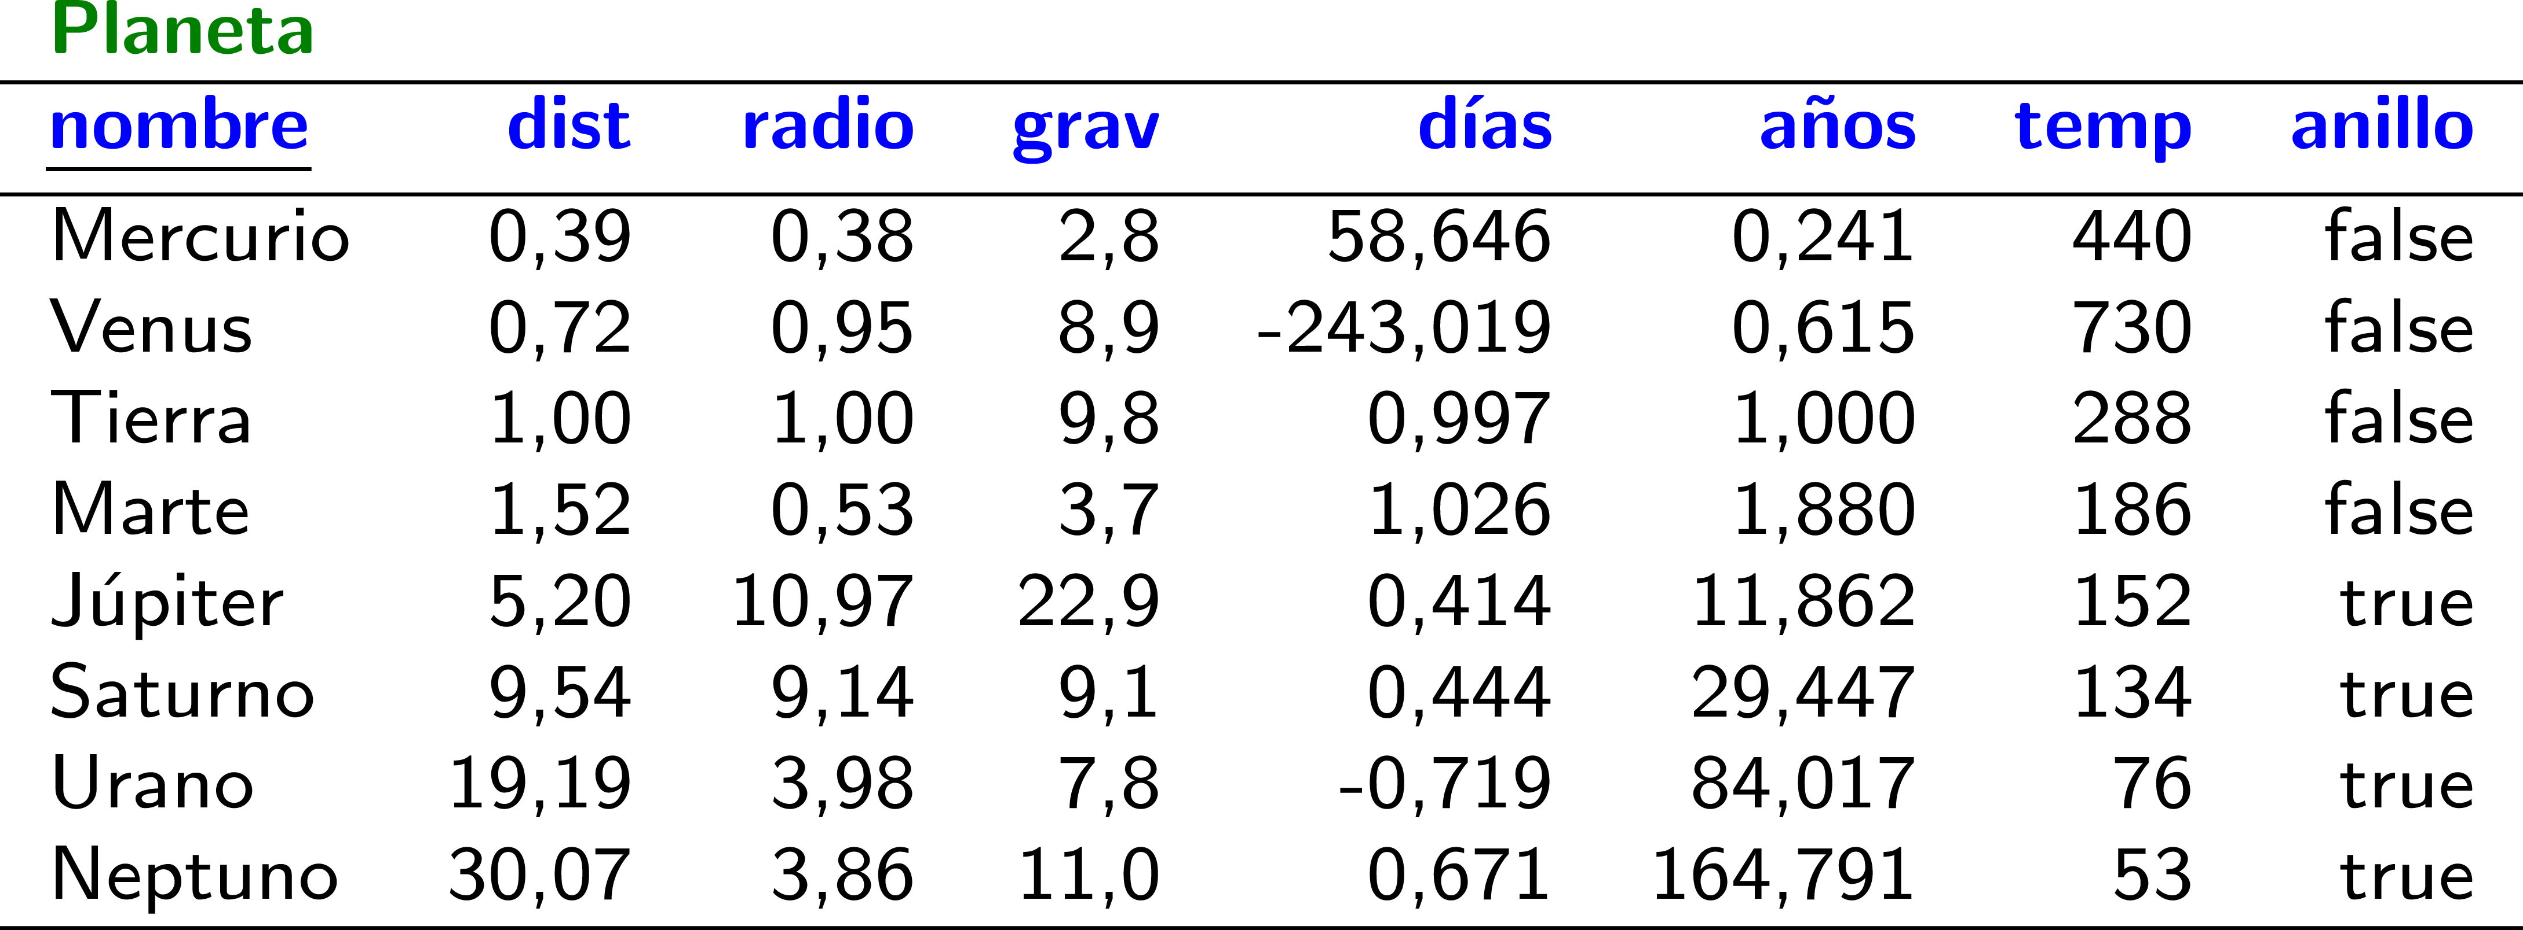
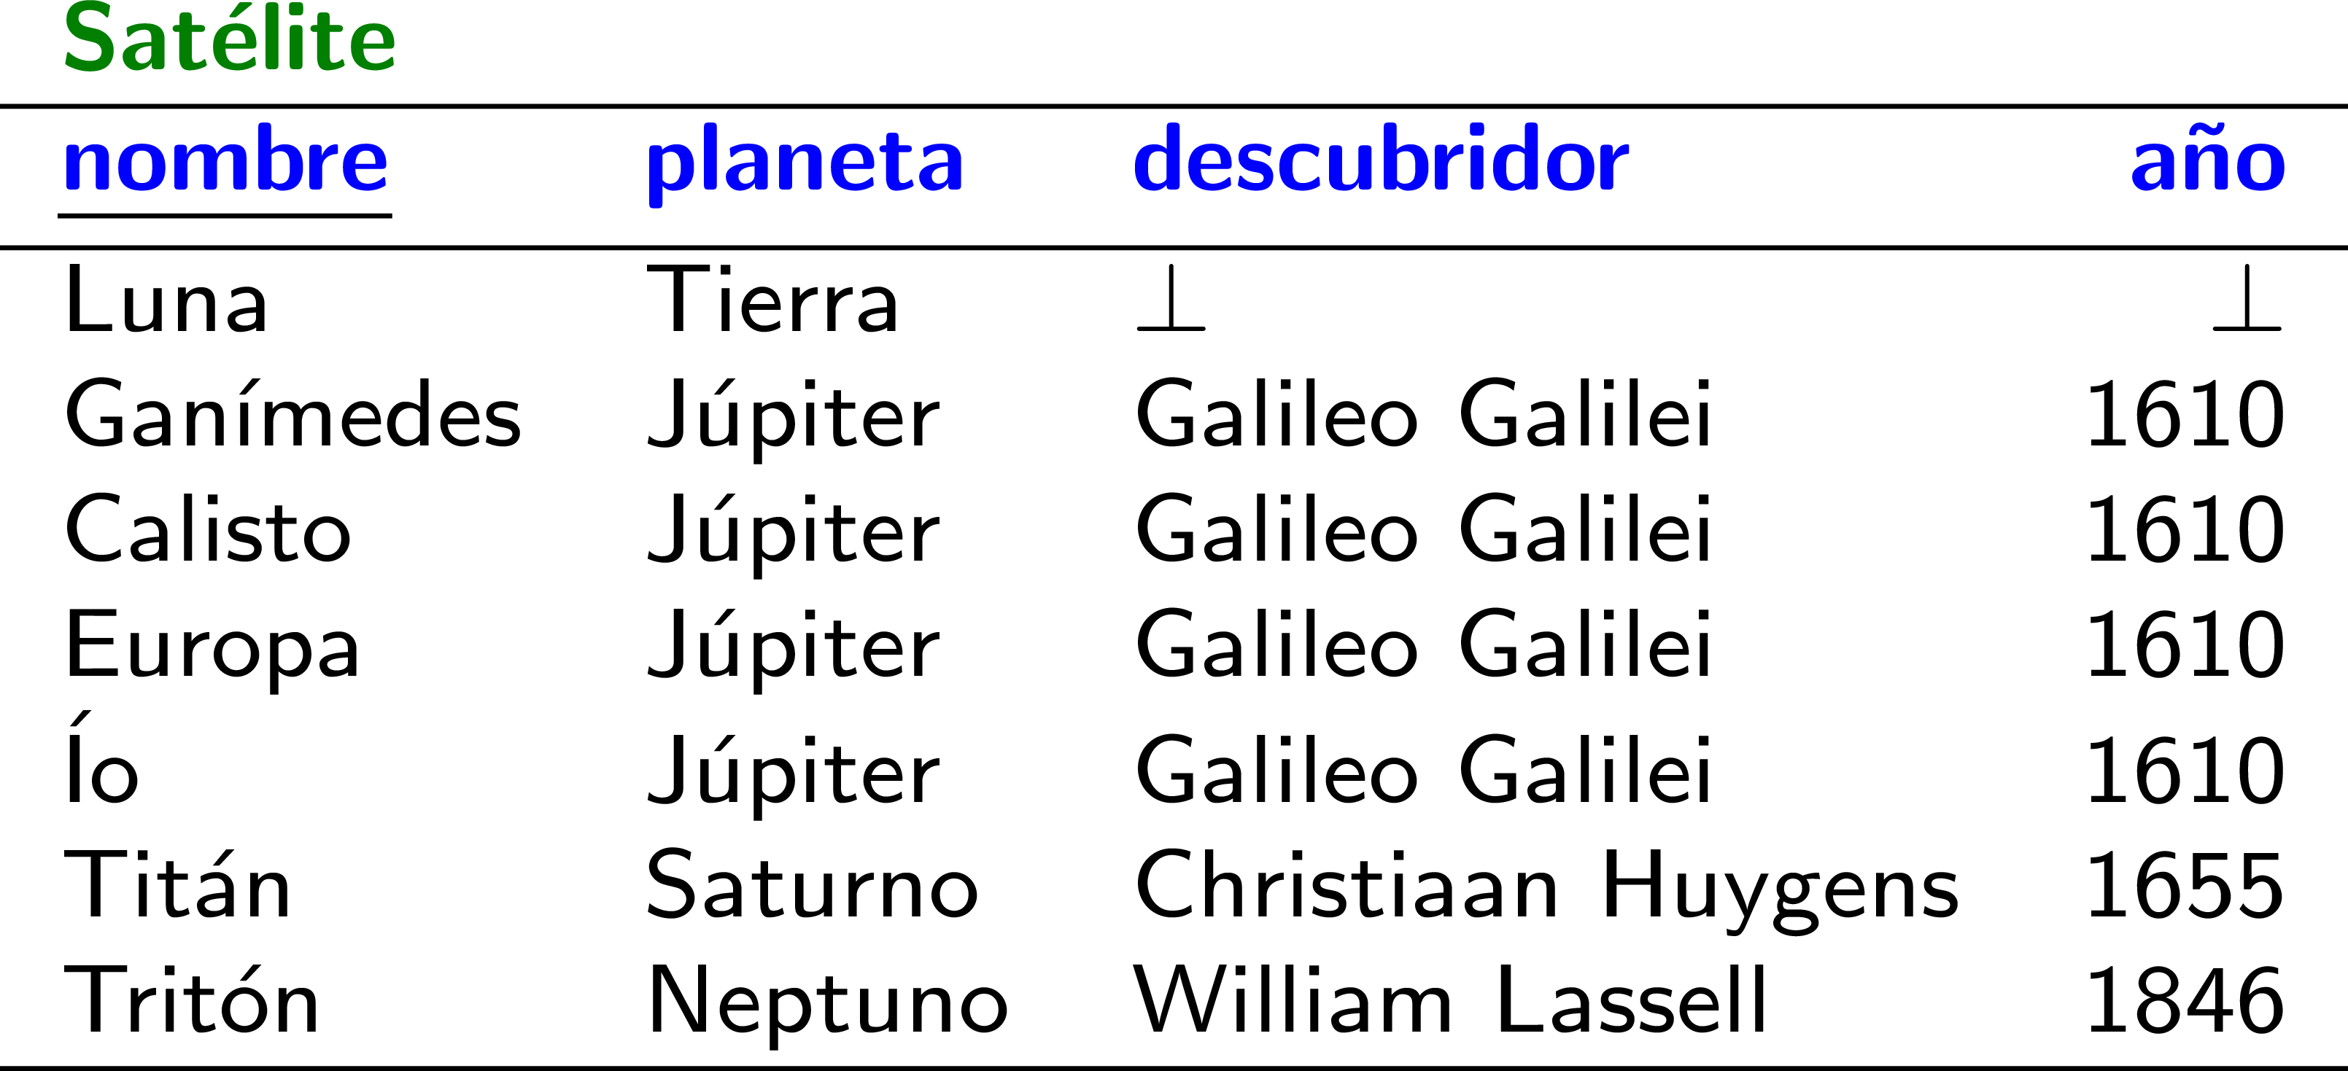
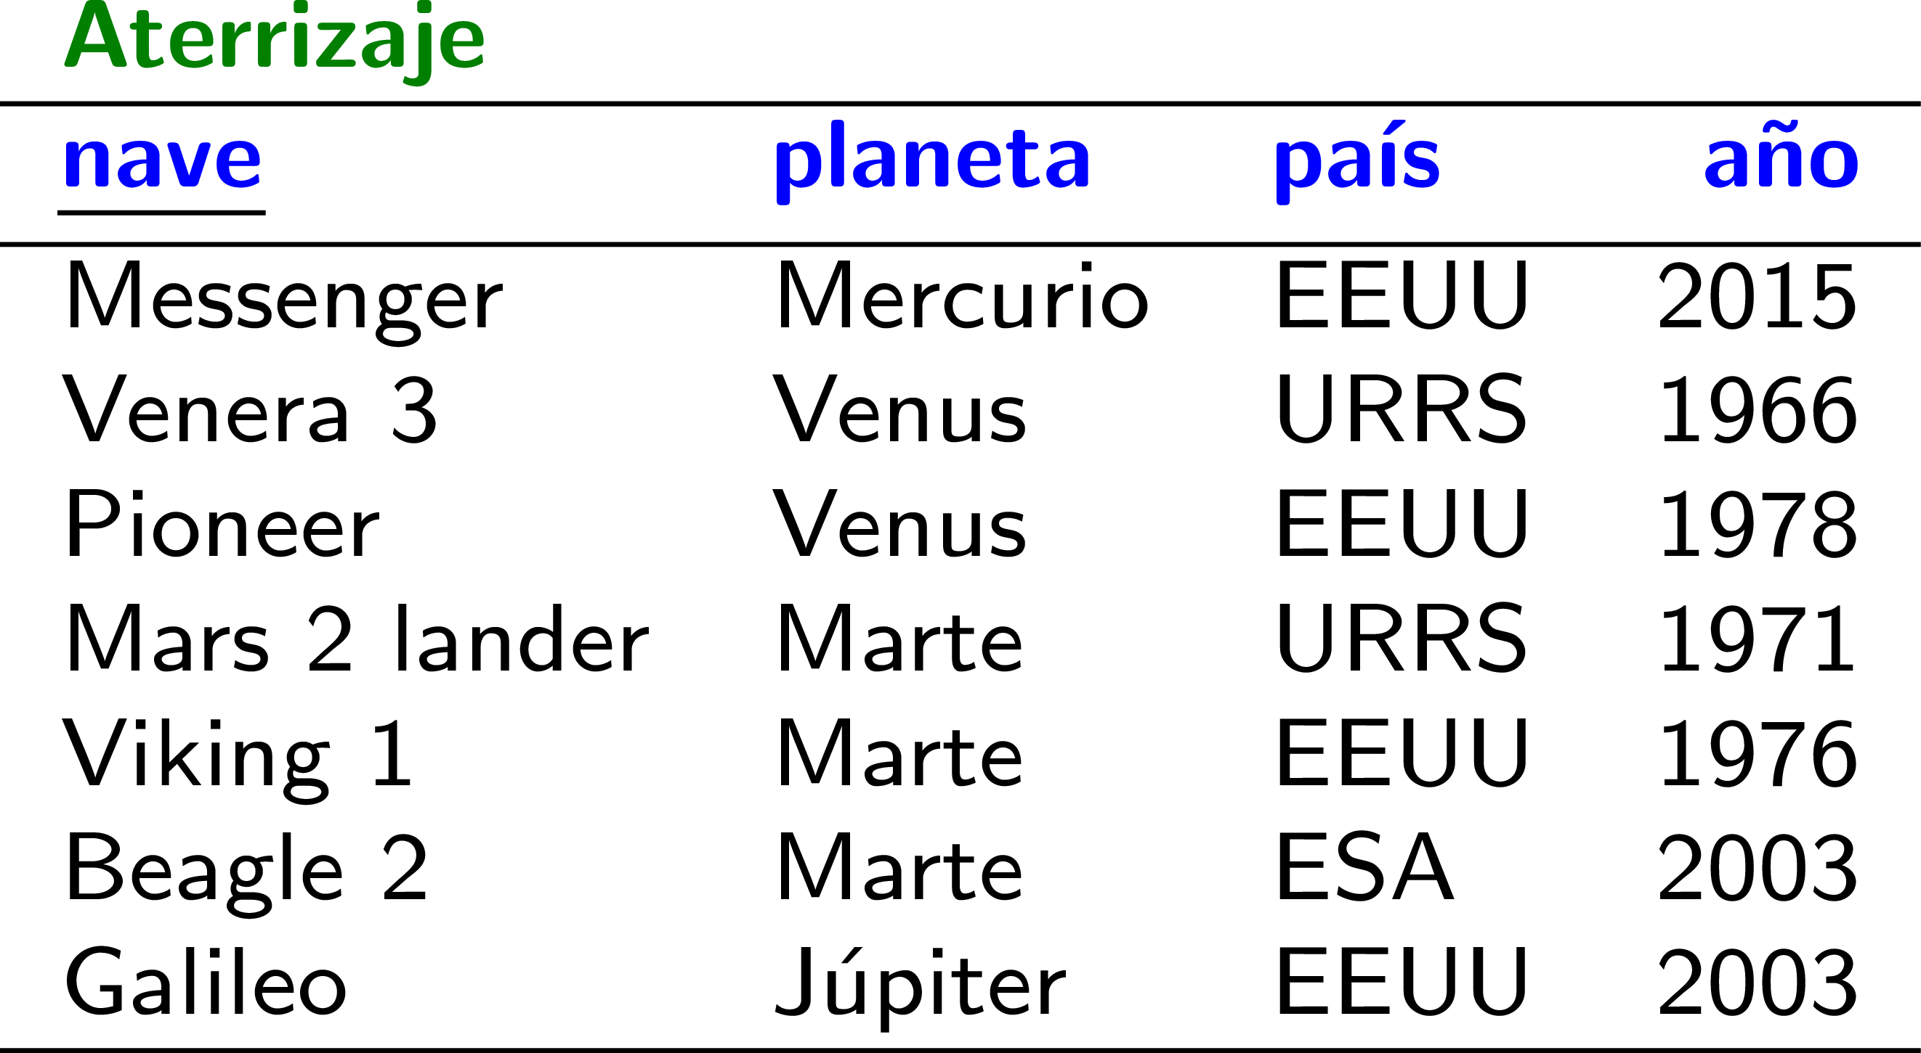
Los planetas

Slide 38
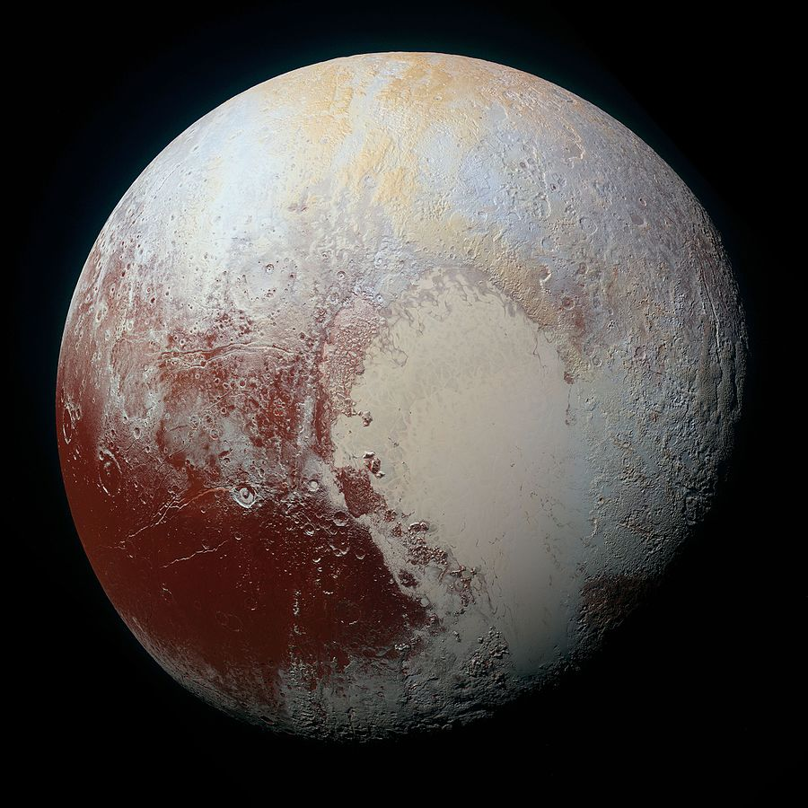
Mientras tanto en Plutón …

Slide 39
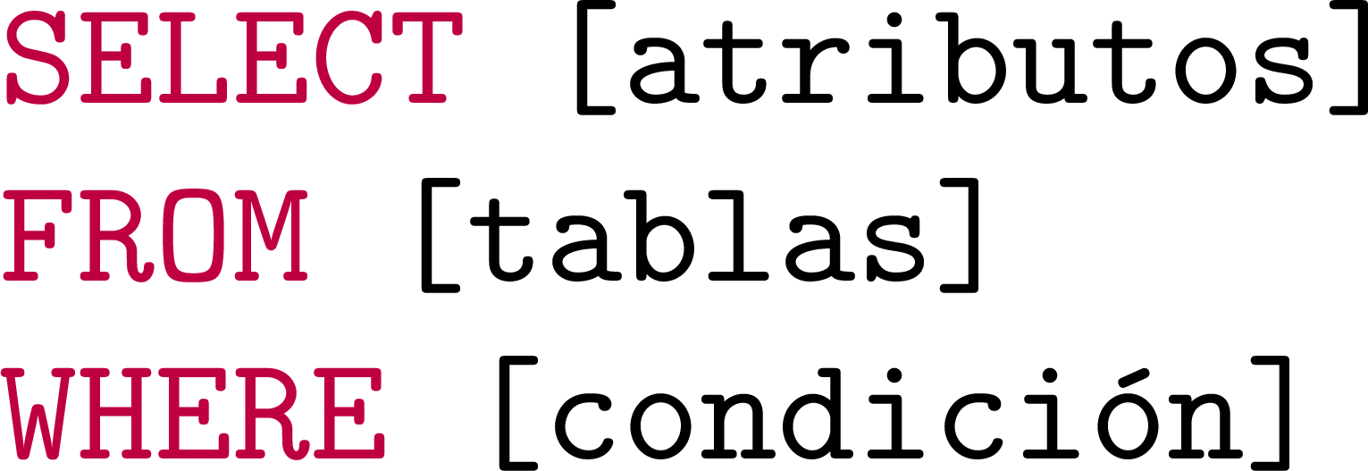
Forma básica de una consulta de SQL

Slide 40
Proyectar todo: SELECT *

Slide 41
¡Cuidado!

Slide 42
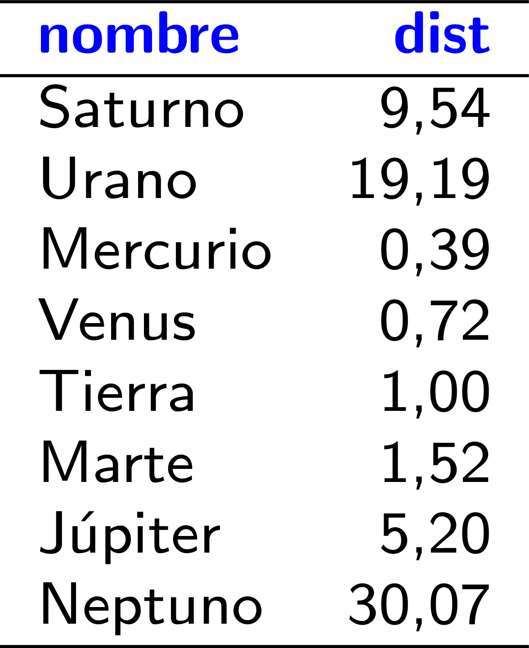
Proyectar algo: SELECT [v₁, …, v_{n}]

Slide 43
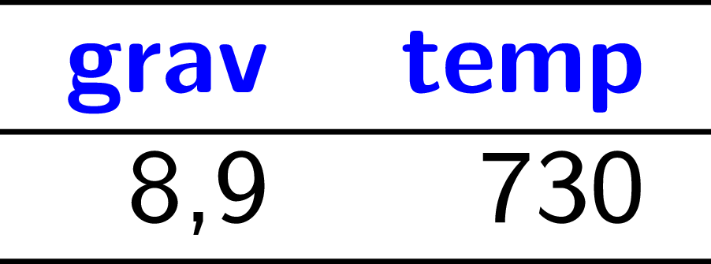
Seleccionar filas: WHERE (=|<>|<|<=|etc.)

Slide 44
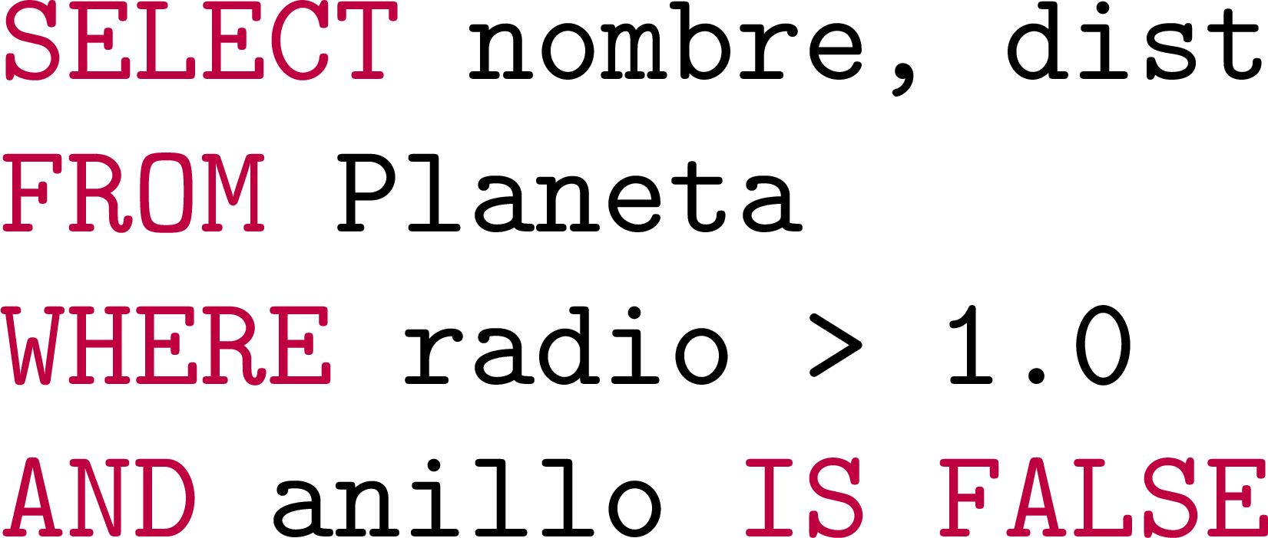
Seleccionar filas: WHERE … AND … (OR|NOT)

Slide 45
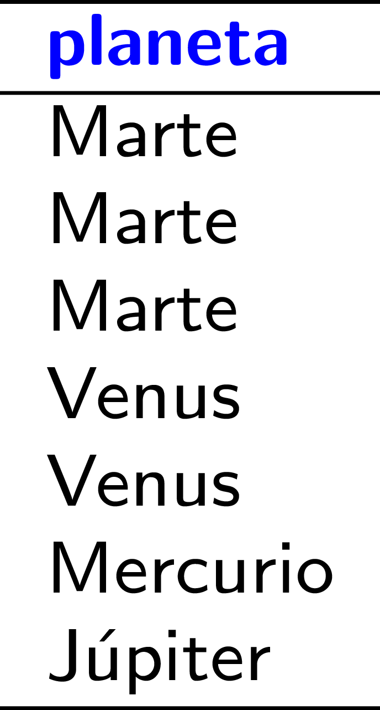
Duplicados: SELECT
¿Algún problema aquí?

Slide 46
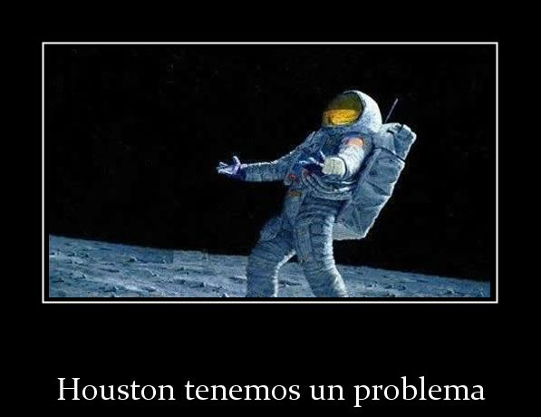

Slide 47
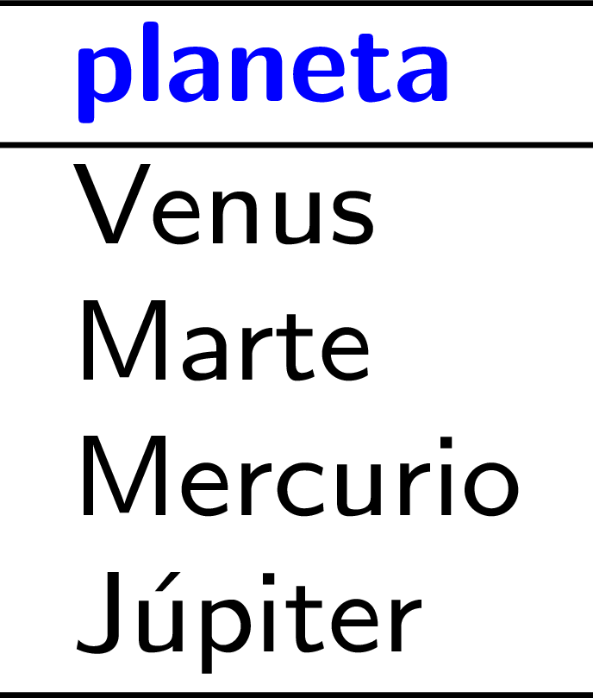
Distinto: SELECT DISTINCT
SQL “torce las reglas” del álgebra relacional a veces, por ejemplo, para permitir duplicados, orden, extensiones, etcétera.
¿Qué piensan ustedes?
¿Duplicados en tablas/resultados son útiles?

Slide 48
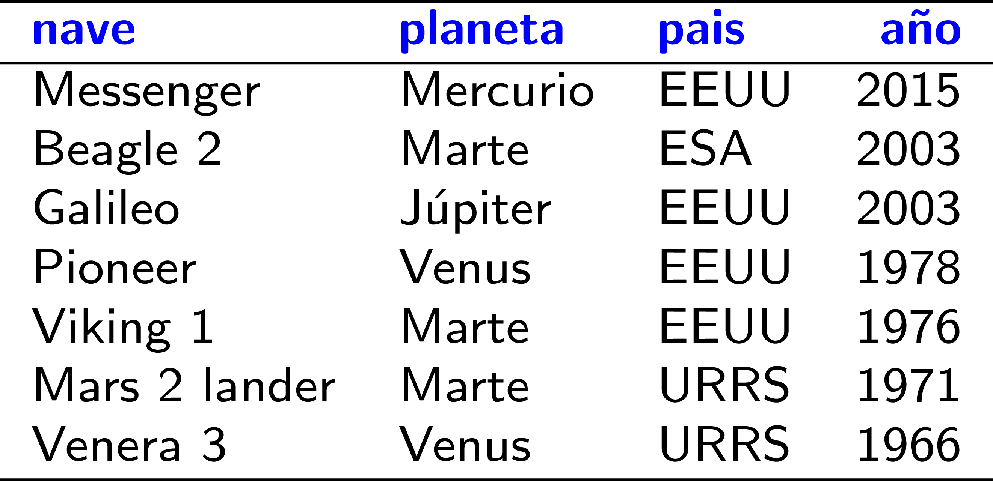
Ordenar resultados: ORDER BY [DESC|ASC]

Slide 49
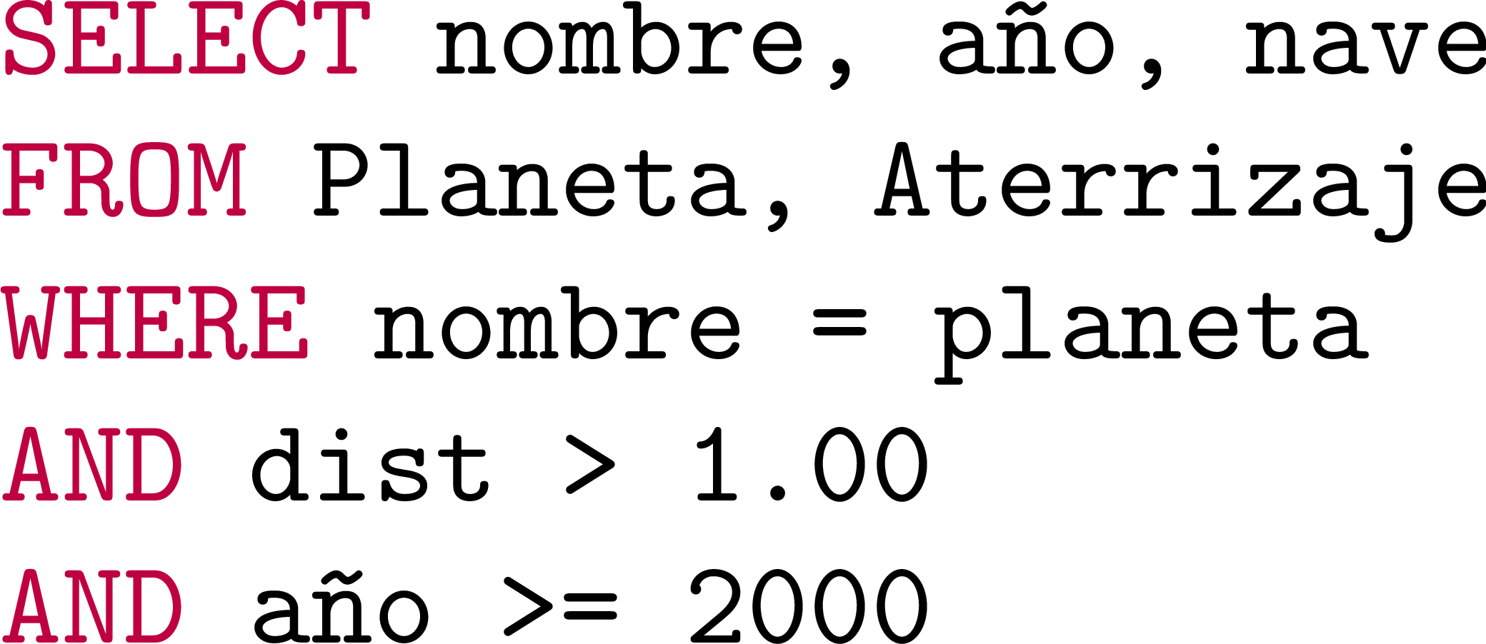
Reunir tablas: JOIN

Slide 50
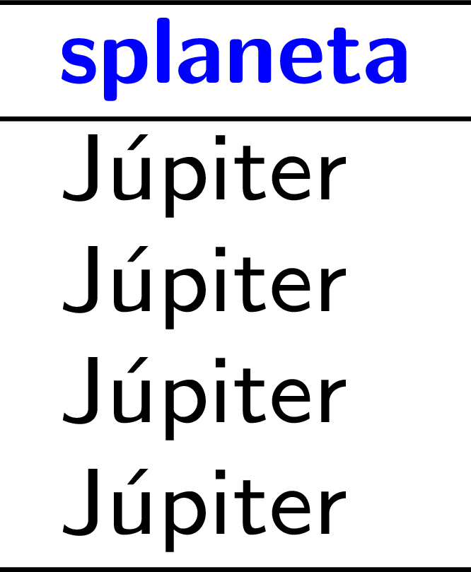
Alias: AS

Slide 51
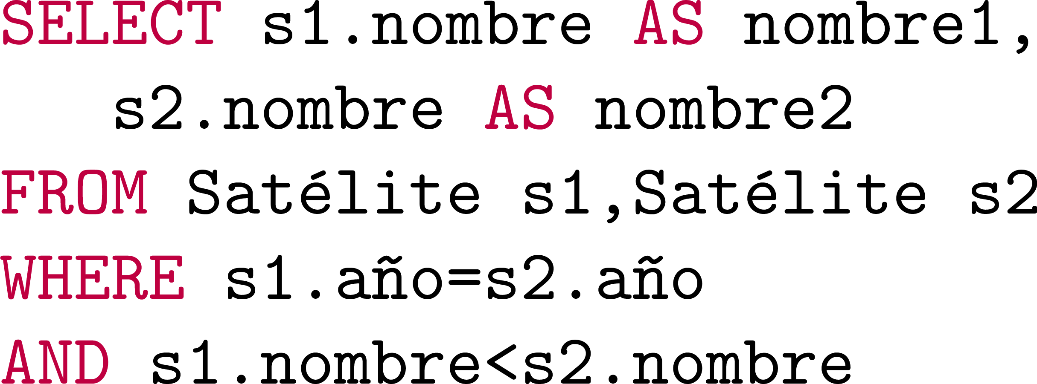
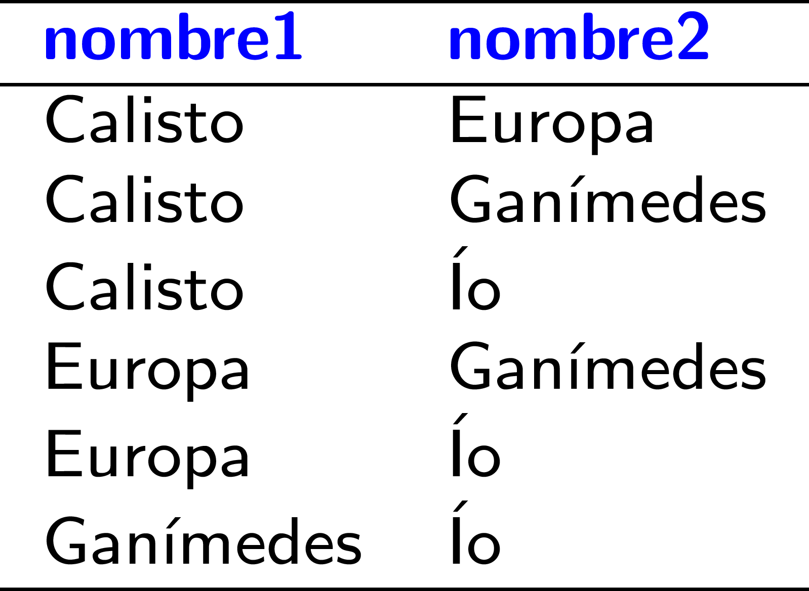
Alias: tablas

Slide 52
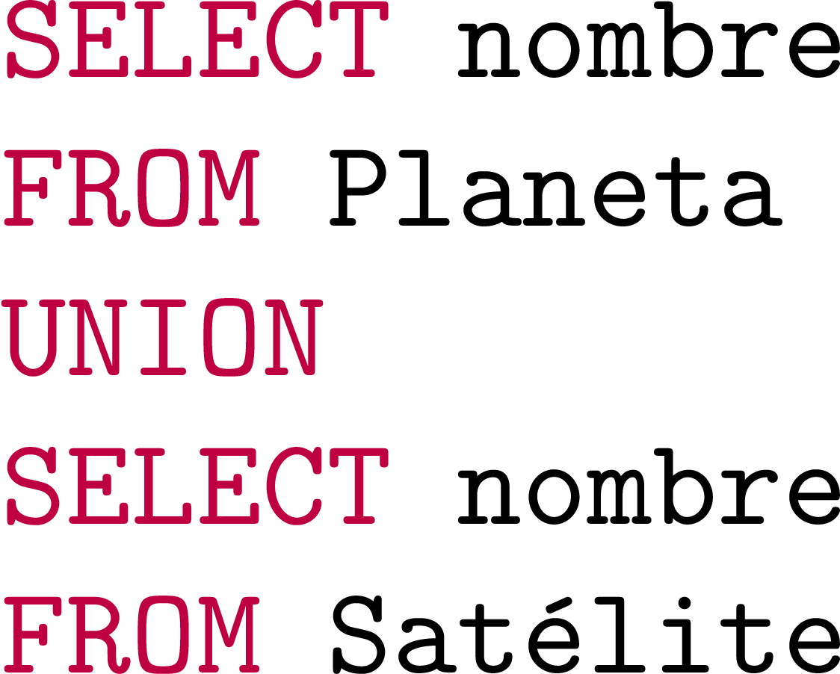
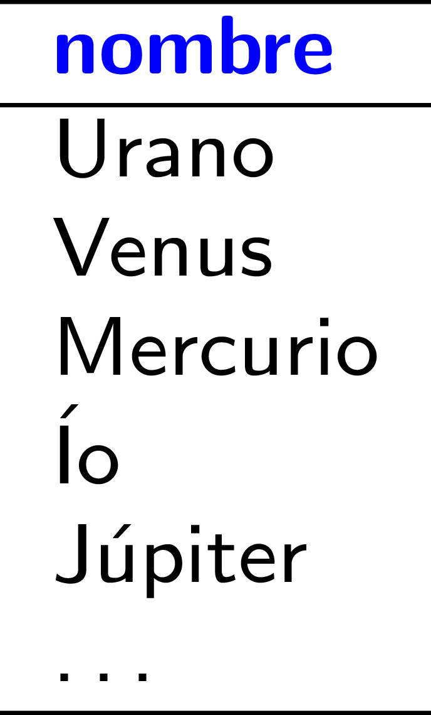
Unión (distinta): UNION

Slide 53
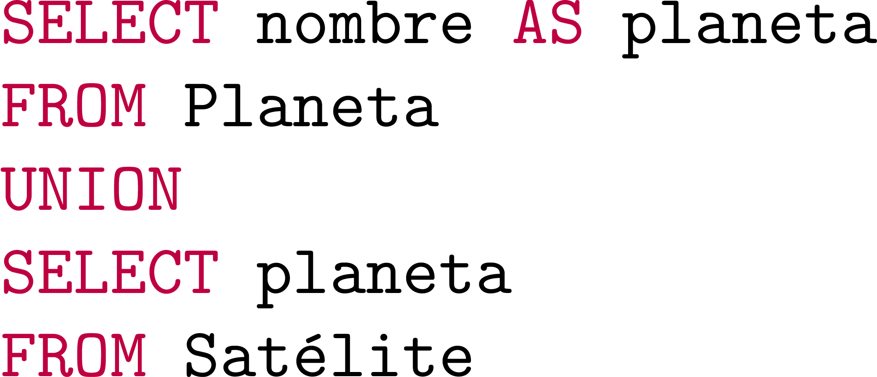
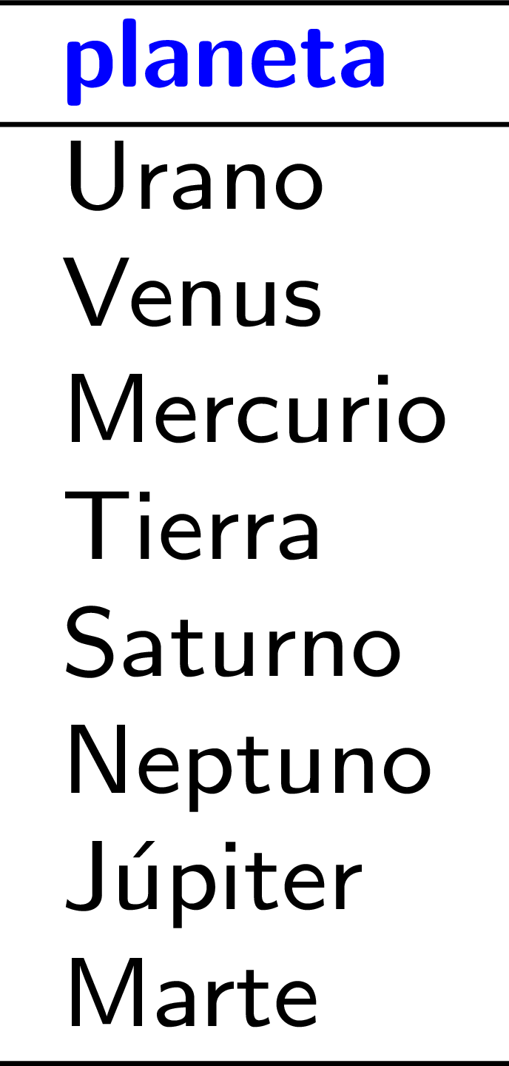
Unión (con alias): UNION + AS

Slide 54
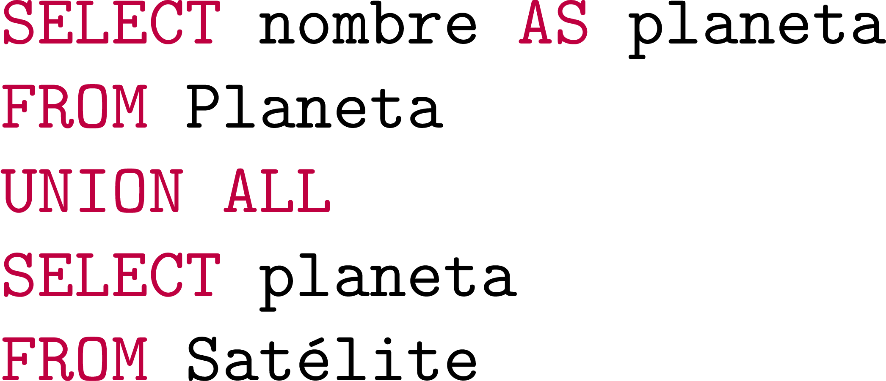
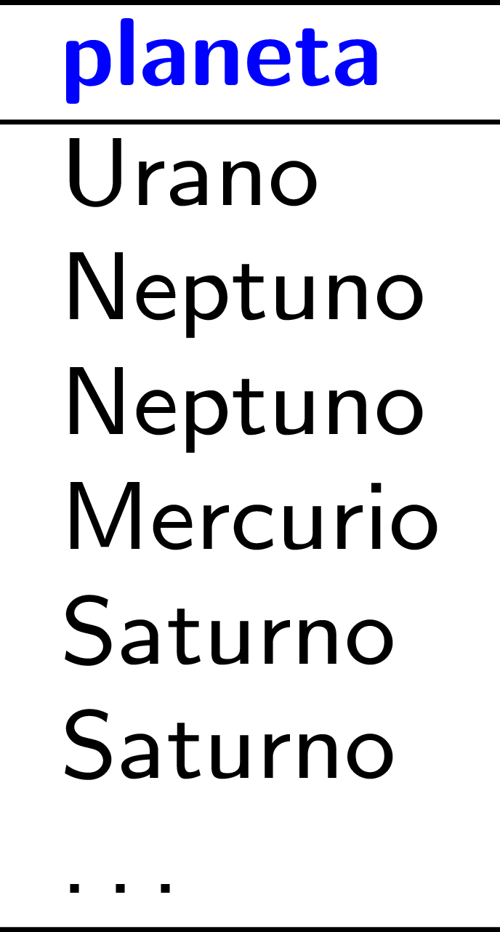
Unión (bruta): UNION ALL

Slide 55
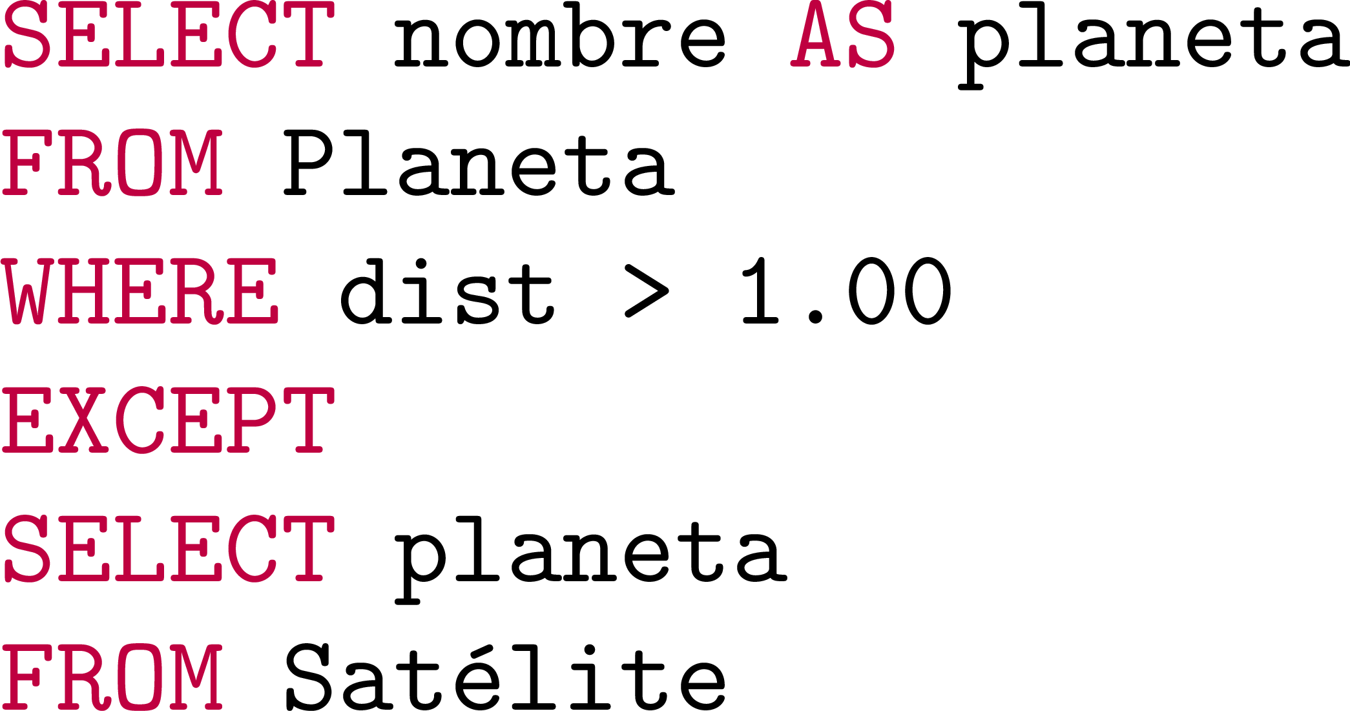
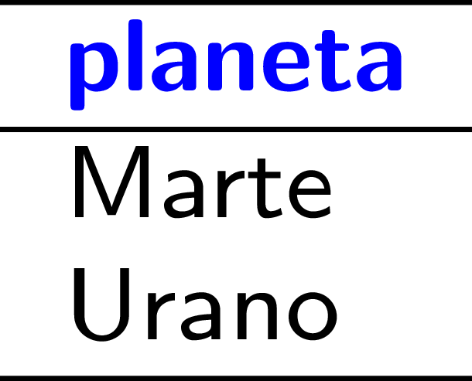
Diferencia: EXCEPT

Slide 56
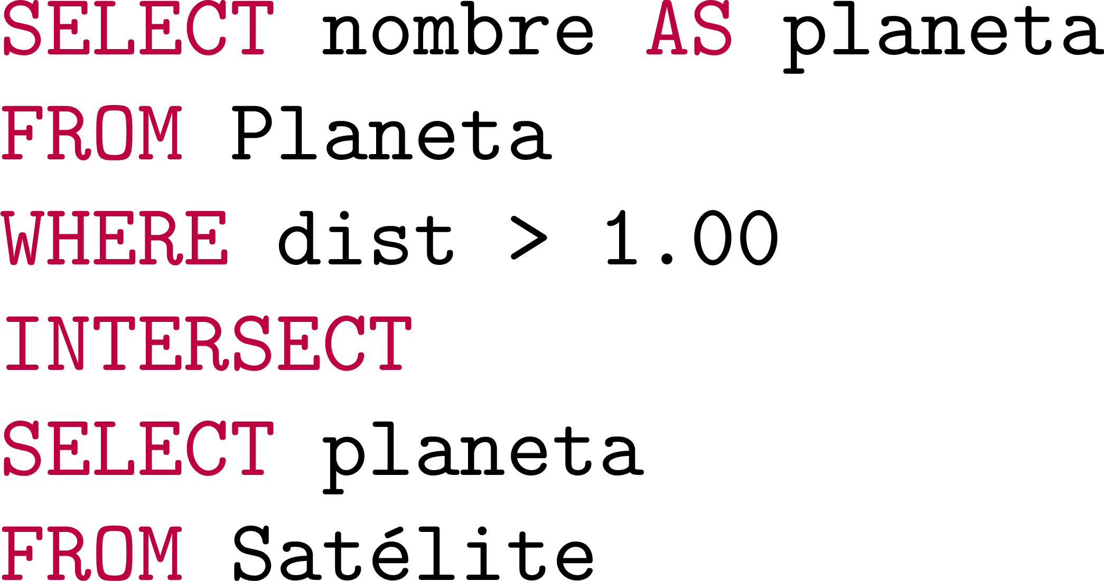
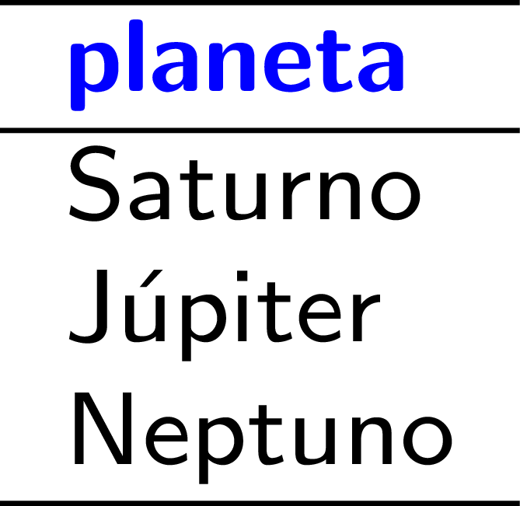
Intersección: INTERSECT

Slide 57
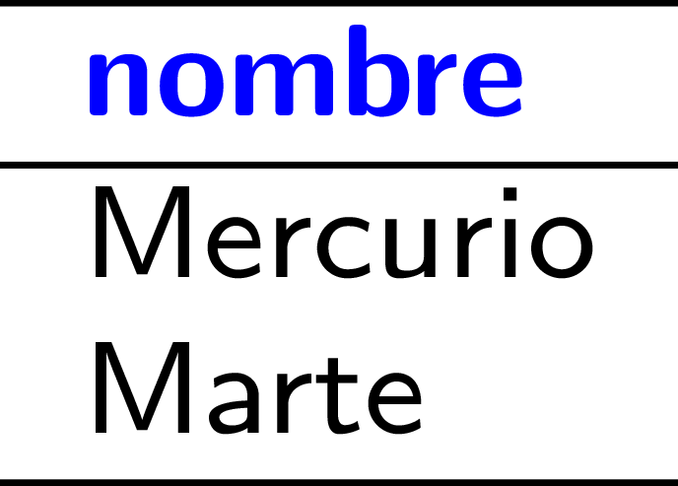
Patrones simples: LIKE

Slide 58
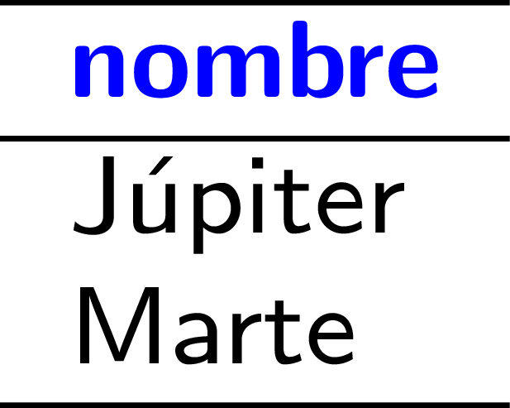
Patrones simples: NOT LIKE

Slide 59
LIKE
¡Distinción de mayúsculas depende de
la configuración de un sistema en particular!

Slide 60
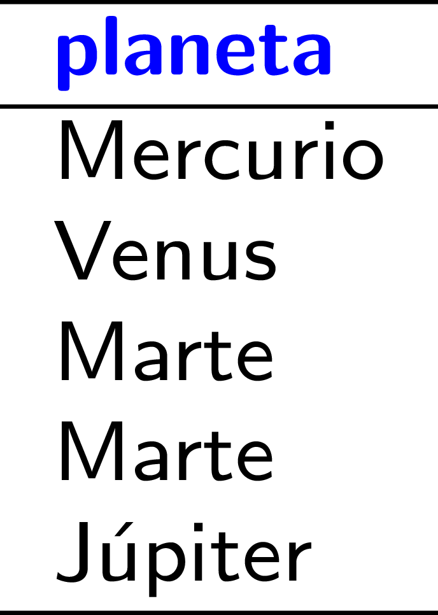
Abreviatura: IN

Slide 61
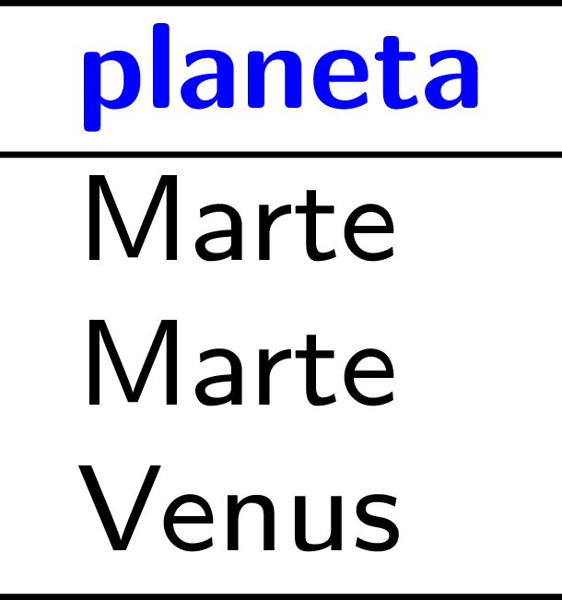
Abreviatura: BETWEEN

Slide 62
Una tarea
Pensar en la forma de representar estas consultas usando el álgebra y el cálculo

Slide 63
LA PROXIMA VEZ, Continuaremos con MÁS: STRUCTURED QUERY LANGAUGE (SQL)
Capítulo 4 & 5 | Ramakrishnan / Gehrke

Slide 64
Preguntas?

